Slide 1
Particle Swarm Optimization - PSO Artificial Bee Colony - ABC
“Giải Thuật Tối Ưu Bầy Đàn – Giải thuật Đàn Ong Nhân Tạo”
Trí Tuệ Nhân Tạo
Nhóm 4 - 73DCTT23

Slide 2
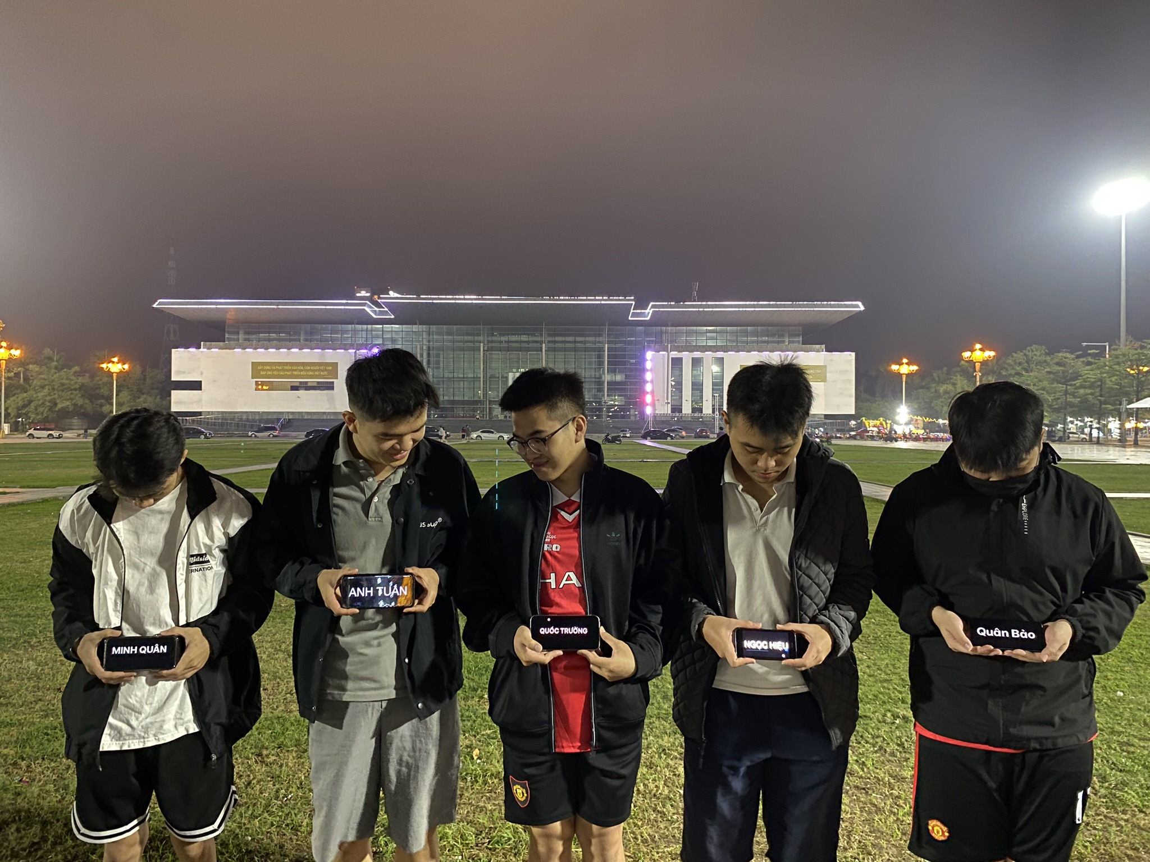
Our Group
Đặng Ngọc Hiệu - 73DCTT22349 - Project
Bạc Anh Tuấn - 73DCTT22257 - Project
Nguyễn Hải Dương - 73DCTT22312 - Slide
Đỗ Quốc Trường - 73DCTT22120 - Word
Kiều Minh Quân - 73DCTT22202 - Word
Nhóm 4

Slide 3
What are we working on?
ABC
Tri Tue Nhan Tao
PSO
Artificial Bee Colony – Giải thuật đàn ong nhân tạo
Tổng quan về Trí tuệ nhân tạo, Ưu nhược điểm.
Particle Swarm Optimization – Giải thuật tối ưu bầy đàn

Slide 4
01.
Tri Tue Nhan Tao
Tổng quan về trí tuệ nhân tạo.

Slide 5
Tri Tue Nhan Tao
Trí tuệ nhân tạo (Artificial Intelligence - AI) là khoa học giúp máy móc suy nghĩ và đưa ra quyết định như con người (“The science and engineering of making intelligent machines.” - Khoa học và kỹ thuật chế tạo máy móc thông minh - John McCarthy – 1956)
AI đã có thể thực hiện điều này bằng cách tạo ra các máy móc và robot đã được sử dụng trong nhiều lĩnh vực bao gồm chăm sóc sức khỏe, robot, tiếp thị, phân tích kinh doanh và nhiều hơn nữa

Slide 6
Tri Tue Nhan Tao
01.
02.
03.
Tăng hiệu quả và năng suất làm việc
04.
05.
06.
Ưu Điểm
Khả năng xử lý dữ liệu khổng lồ
Cải thiện chất lượng cuộc sống
Khả năng hoạt động liên tục
Ứng dụng đa dạng
Tăng độ chính xác trong các ngành quan trọng

Slide 7
Tri Tue Nhan Tao
01.
02.
03.
Chi phí phát triển cao
04.
05.
06.
Nhược Điểm
Nguy cơ mất việc làm
Thiếu linh hoạt trong tư duy sáng tạo
Phụ thuộc vào dữ liệu
Nguy cơ lạm dụng công nghệ
Khả năng mắc lỗi trong các tình huống phức tạp

Slide 8
02.
PSO
Particle Swarm Optimization – Giải thuật tối ưu bầy đàn

Slide 9

PSO
PSO là kết quả của sự mô hình hóa việc đàn chim bay hoặc các đàn cá đi tìm kiếm thức ăn cho nên nó thường được xếp vào các loại thuật toán có sử dụng trí tuệ bầy đàn.
PSO được giới thiệu bởi James Kennydy và Rusell C.Eberhart ra đời vào năm 1995.
Vào những năm trước, nhiều vấn đề tối ưu hóa phức tạp khó giải quyết bằng các thuật toán tối ưu hóa truyền thống, chẳng hạn như điều khiển quá trình phi tuyến, thiết kế cấu trúc và khai thác văn bản đã xuất hiện trong các ứng dụng kĩ thuật. Các thuật toán tối ưu hóa trí thông minh của bầy đàn đã dần trở thành phương pháp ưu thích để giải quyết các vấn đề phức tạp như vậy.

Slide 10

PSO
Từ quan điểm toán học, trọng số đặc trưng có thể xem như một vấn đề tối ưu không lồi phi tuyến với tối thiểu đa cục bộ địa phương (Multi Local).
Kĩ thuật tối ưu bầy đàn (PSO) có thể tìm ra giá trị tối ưu toàn cục với thiết lập điều kiện khởi tạo đơn giản. Vì nó chỉ sử dụng các phép toán nguyên thủy do đó tiết kiệm chi phí tính toán về bộ nhớ lưu trữ và tốc độ xử lý.
Sử dụng sự tương tác giữa các cá thể trong một quần thể để khám phá không gian tìm kiếm.
Ứng dụng của thuật toán

Slide 11
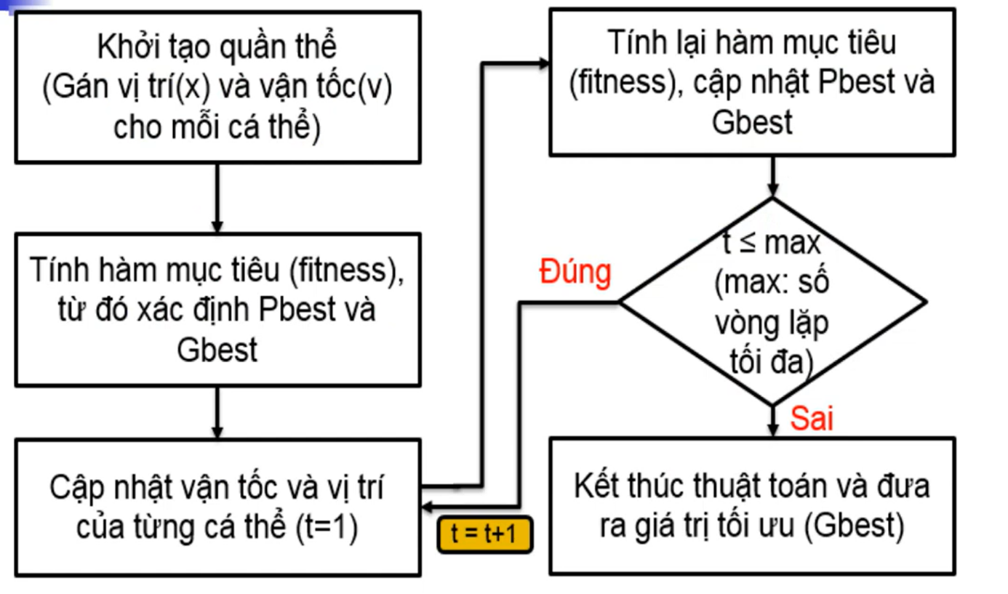
PSO
Sơ Đồ Của Giải Thuật

Slide 12
PSO
Bước 1
Bước 2
Sơ Đồ Giải Thuật
Khởi tạo quần thể: Ban đầu, tạo ra một quần thể gồm các hạt (Particles) với các vị trí và vận tốc ngẫu nhiên trong không gian tìm kiếm. Các vị trí ban đầu này đại diện cho các giải pháp ngẫu nhiên của bài toán.
Tìm vị trí tốt nhất của mỗi cá thể và của cả quần thể: trong quá trình khám phá không gian tìm kiếm, mỗi cá thể chịu tác động của 2 thông tin đó là vị trí tốt nhất của chính cá thể đó trong quá khứ (Pbest) và vị trí tốt nhất mà cả bầy đàn đạt được trong quá khứ (Gbest)

Slide 13

PSO
Bước 3 Cập nhật vận tốc: Mỗi cá thể sẽ điều chinh vận tốc của mình theo các cá thế có giá trị thích nghi tốt nhất như sau:
vi(t + 1) = w.vi(t) + c1.r1.(pbesti(t) – xi(t)) + c2.r2.(gbest(t) – xi(t))
- vi: Vận tốc hiện tại của hạt i.
- w: Hệ số quán tính. (giúp cân bằng giữa khả năng khám phá không gian tìm kiếm và khai thác các giải pháp tốt)
- c1, c2: Các hệ số học tập, ảnh hưởng đến mức độ mà hạt bị thu hút về vị trí pbest và gbest.
- r1, r2: Các số ngẫu nhiên trong khoảng [0, 1], đảm bảo sự ngẫu nhiên trong quá trình cập nhật.
- pbesti: Vị trí tốt nhất của hạt i.
- xi: Vị trí hiện tại của hạt i.
- gbest: Vị trí tốt nhất toàn cục.
- t: biến đếm vòng lặp
Sơ Đồ Giải Thuật
Cập nhật vị trí: Mỗi cá thể sẽ điều chinh vị trí của mình theo các cá thế có giá trị thích nghi tốt nhất như sau:
xi(t + 1) = xi(t) + vi(t+1)

Slide 14
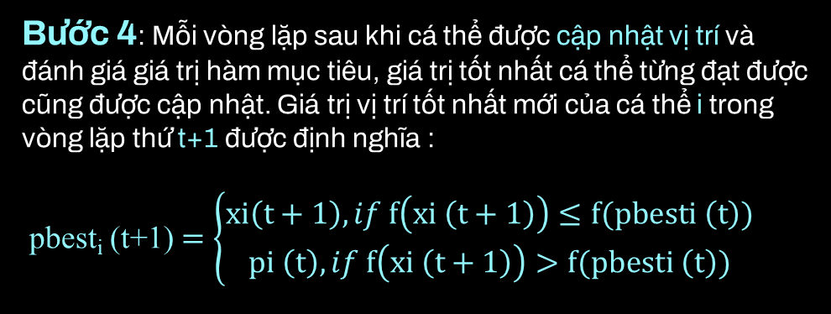
PSO
Bước 4: Mỗi vòng lặp sau khi cá thể được cập nhật vị trí và đánh giá giá trị hàm mục tiêu, giá trị tốt nhất cá thể từng đạt được cũng được cập nhật. Giá trị vị trí tốt nhất mới của cá thể i trong vòng lặp thứ t+1 được định nghĩa :
pbest_{i} (t+1) $=\left\{\begin{aligned}xi\left(t+1\right), if f\left(xi \left(t+1\right)\right)≤f(pbesti \left(t\right)) \\ pi \left(t\right),if &f\left(xi \left(t+1\right)\right)>f(pbesti \left(t\right))\end{aligned}\right.$
Sau khi cập nhật các giá trị vị trí trong tập hợp P, việc xác định chỉ số g cho vị trí có giá trị hàm mục tiêu tốt nhất sẽ hoàn thành một vòng lặp của giải thuật PSO.
Sơ Đồ Giải Thuật

Slide 15
03.
ABC
Artificial Bee Colony – Giải thuật đàn ong nhân tạo

Slide 16
ABC
Thuật toán bầy ong nhân tạo (Artificial Bee Colony) được đưa ra bởi Karaboga và đồng nghiệp đối với vấn đề tính toán tối ưu. Thuật toán mô phỏng cách thức tìm kiếm thức ăn của một bầy ong mật trong thực tế. Thuật toán rất đơn giản và tối ưu ngẫu nhiên dựa vào quần thể.
Năm ra đời: 2005
Tác giả: Dr.Dervis Karaboga
Tìm hiểu về giải thuật
Lấy cảm hứng từ thực tế là phân công lao động và hợp tác đóng vai trò cực kì quan trọng trong sự phát triển lịch sử loài người, phát triển một thuật toán bầy ong nhân tạo mới lạ dựa trên học tập thông tin (viết tắt là ILABC)
Thuật toán đặc biệt dựa trên mô hình được đề xuất bởi Tereshko và Loengarov (2005) cho hành vi kiếm ăn của các đàn ong mật.

Slide 17
ABC
Lợi ích của giải thuật
1
4
Tính đơn giản
Tính linh hoạt
2
5
Khả năng tìm kiếm toàn cục
Khả năng mở rộng
3
Hiệu suất cao
6
Không yêu cầu thông tin về gradient

Slide 18
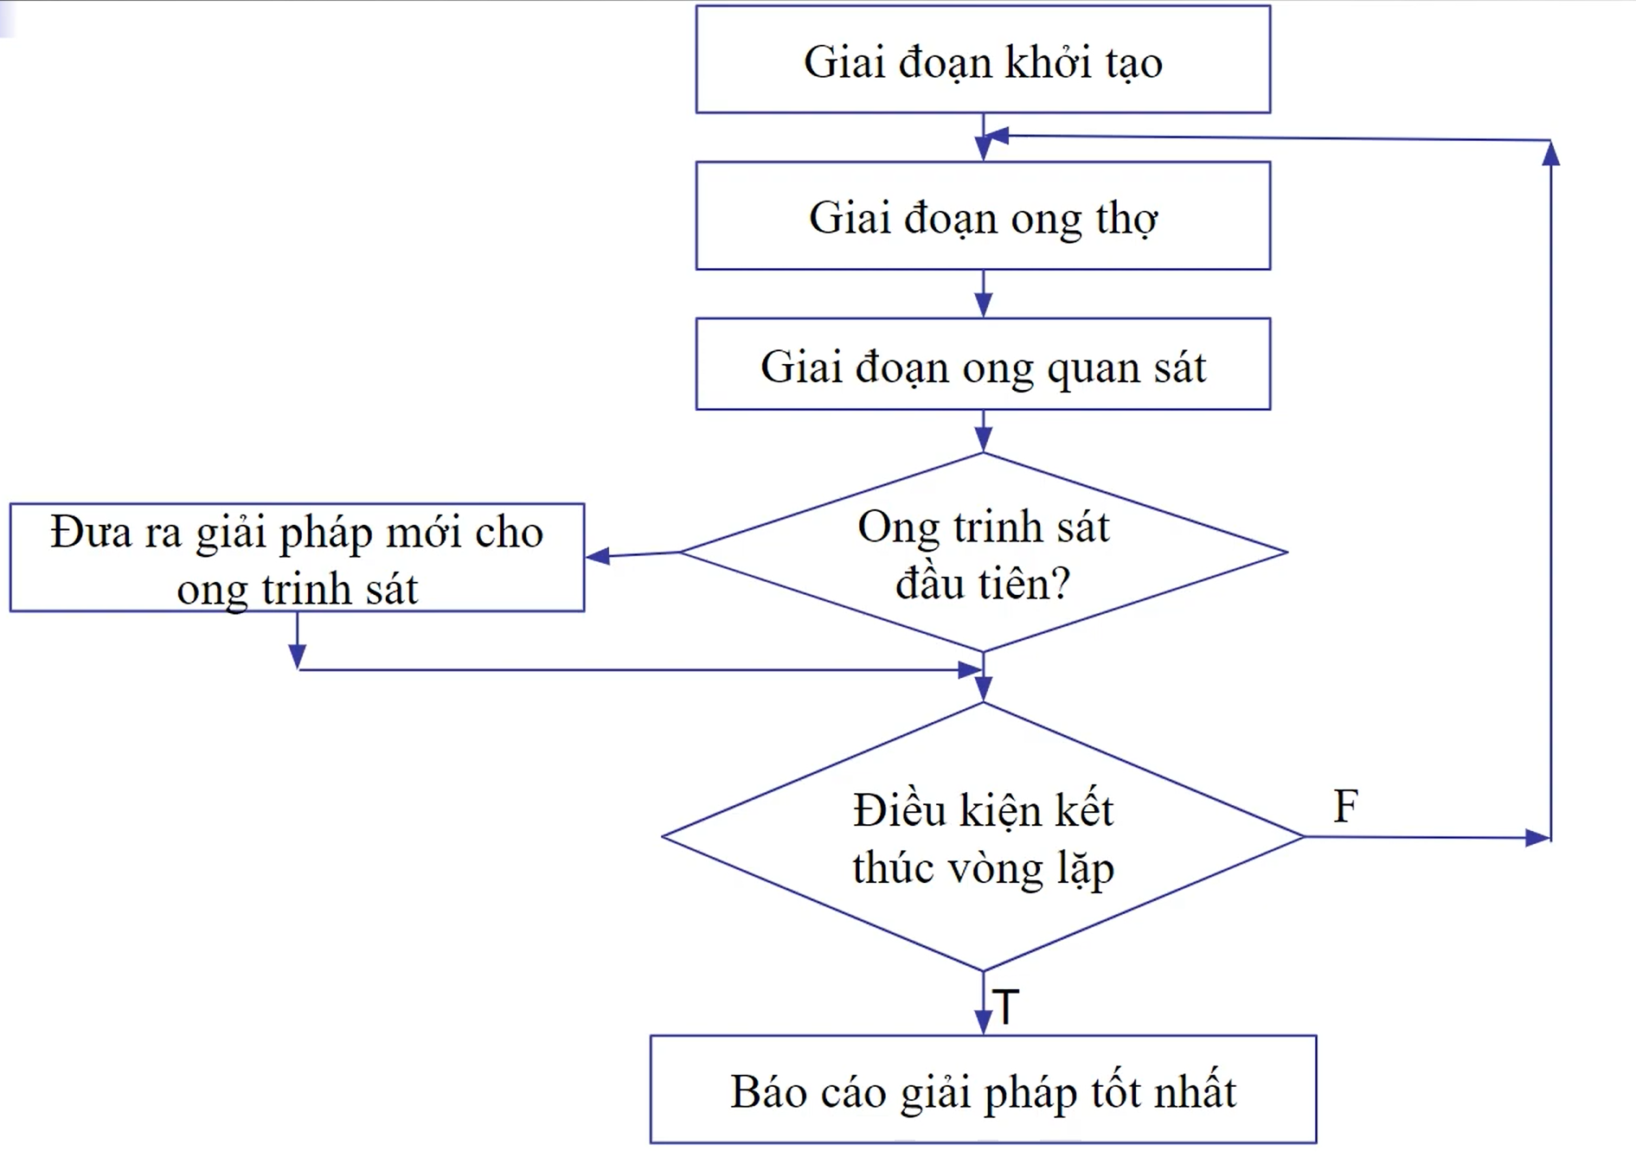
ABC
Sơ đồ của giải thuật

Slide 19
ABC
Sơ đồ của giải thuật
Buoc 1
Buoc 2
Buoc 3
Buoc 4
Buoc 5
Giai đoạn khởi tạo
Giai đoạn của ong thợ
Giai đoạn của ong quan sát
Giai đoạn của ong trinh sát
Kiểm tra điều kiện dừng

Slide 20
ABC
Buoc 1
Buoc 2
Buoc 3
Trong giai đoạn này, thuật toán tạo ra một quần thể ban đầu gồm các giải pháp ngẫu nhiên.Mỗi giải pháp được đánh giá thông qua một hàm mục tiêu, nhằm xác định chất lượng của nó.
Các ong thợ sẽ thực hiện tìm kiếm giải pháp mới dựa trên các giải pháp hiện tại. Mỗi ong thợ điều chỉnh giải pháp của mình bằng cách thay đổi vị trí trong không gian tìm kiếm, dựa trên thông tin từ các giải pháp khác.Nếu giải pháp mới tốt hơn, nó sẽ thay thế giải pháp hiện tại.
Ong quan sát sẽ lựa chọn các nguồn thức ăn dựa trên chất lượng mà ong thợ đã báo cáo. Giải pháp tốt hơn sẽ có xác suất được chọn cao hơn. Sau đó, ong quan sát tiếp tục tìm kiếm giải pháp mới xung quanh các giải pháp được chọn, tương tự cách hoạt động của ong thợ.

Slide 21
A B C
Buoc 4
Buoc 5
Sau giai đoạn của ong thợ và ong quan sát, thuật toán kiểm tra xem có nguồn thức ăn nào không được cải thiện trong một số lần lặp nhất định hay không.
Nếu có, một ong trinh sát sẽ được kích hoạt để tìm kiếm một giải pháp hoàn toàn mới, thay thế giải pháp cũ không còn hiệu quả
Sau mỗi vòng lặp, thuật toán kiểm tra điều kiện dừng. Điều kiện này có thể là:
+ Số vòng lặp đạt giới hạn.
+ Đã tìm được giải pháp tối ưu đạt yêu cầu.
Nếu điều kiện dừng chưa thỏa mãn (False), thuật toán quay lại giai đoạn ong thợ và lặp lại quy trình.
Nếu điều kiện dừng thỏa mãn (True), thuật toán dừng và báo cáo giải pháp tốt nhất đã tìm được.

Slide 22

ABC
Công thức cập nhật giải pháp (vị trí nguồn thức ăn):
$v_{ij}$= $x_{ij}$ + $∅_{ij}$($x_{ij}− x_{kj}$)
$v_{ij}$: Giải pháp mới tại chiều j của ong i.
$x_{ij}$: Vị trí hiện tại tại chiều j của ong i.
$x_{kj}:$ Vị trí tại chiều j của một ong ngẫu nhiên k trong bầy (với k ≠ i).
$∅_{ij}:$ Một số ngẫu nhiên trong khoảng [−1,1], giúp điều chỉnh bước nhảy.
Công thức thuật toán

Slide 23

ABC
Xác suất chọn nguồn thức ăn (giai đoạn ong quan sát):
${ P}_{i}$= $\frac{f_{j}}{\sum_{j=1}^{N}{fj}}$
$P_{i}:$ Xác suất để chọn nguồn thức ăn iii.
$f_{j}:$ Độ phù hợp (fitness) của nguồn thức ăn iii.
N: Tổng số nguồn thức ăn trong bầy.
Độ phù hợp $f_{j}$thường được tính từ giá trị hàm mục tiêu ${obj}_{i}$​ như sau:
$f_{j}=$ $\left\{\begin{aligned}\frac{1}{1 +{obj}_{i} } nếu {obj}_{i} > 0 \\ 1 + |{obj}_{i}| nếu {obj}_{i} ≤ 0 \end{aligned}\right.$
Công thức thuật toán

Slide 24

ABC
Tìm kiếm giải pháp ngẫu nhiên (ong trinh sát):
${ x}_{ij} = x_{j, min}$ + rand(0,1).( $x_{j, max} − x_{j, min}$)
$x_{ij}:$Vị trí mới tại chiều j của ong i.
$x_{j, min}:$Giá trị giới hạn dưới tại chiều j.
$x_{j, max}:$Giá trị giới hạn trên tại chiều j.
rand(0,1): Một số ngẫu nhiên trong khoảng từ 0 đến 1.
Công thức thuật toán

Slide 25
Thank you!
Thuật toán tối ưu bầy đàn (PSO - Particle Swarm Optimization) và Thuật toán tối ưu bầy ong (ABC - Artificial Bee Colony) là hai thuật toán tối ưu hóa dựa trên hành vi của các loài động vật trong tự nhiên, mang lại nhiều ứng dụng thực tiễn trong các bài toán phức tạp
Cuối cùng, việc nghiên cứu và cải tiến hai thuật toán này hứa hẹn mở ra nhiều hướng đi mới trong lĩnh vực tối ưu hóa thông minh, góp phần giải quyết các bài toán khó khăn trong lĩnh vực khoa học và công nghệ.

